Slide 1
信号与系统
西北大学信息科学与技术学院
郭红波 副教授
西安市影像组学与智能感知重点实验室
信息学院院楼6层633实验室，604办公室

Slide 2
信号与系统课程简介
信号与系统（Signals and Systems）是电子信息类本科阶段的专业基础课。学生应熟练地掌握本课程所讲述的基本概念、基本理论和基本分析方法，并利用这些经典理论分析、解释和计算信号、系统及其相互之间约束关系的问题。
其研究对象为连续时间和离散时间线性时不变系统。课程将介绍如何利用傅里叶级数、傅里叶变换、拉普拉斯变换、Z变换等数学工具，分析求解线性时不变系统的频率响应、单位冲击响应及输入输出关系，介绍系统的稳定性、因果性、记忆性等性质，并进一步阐释联系连续时间和离散时间信号和系统的桥梁。

Slide 3
信号系统的意义
“信号与系统”是学习“数字信号处理”、“通信原理”和“数字图像处理”等专业课程的重要基础。
信号可以描述非常广泛的一类物理现象，而系统则可以看作是以某种方式对信号做变换，从而产生响应并输出响应信号的过程。
在电子信息类学科中，通过“信号与系统”的学习，我们可以掌握很多基本工具和方法，分析电力与电子系统、通信系统、成像系统、光学系统、能量转换和传输系统、语音信号处理系统等等物理过程，深刻理解输入信号、系统、输出信号三者之间的关系，以解决现实世界的问题。
虽然，这门课主要以线性时不变系统为主要分析对象，但通过这门课程建立的基本技能，也是深入理解非线性、时变以及随机信号和系统等更加复杂的物理现象所必须的。
本课程提供了泛化能力很强的工具去理解其他学科的问题:生物医学工程、通信工程、智能交通等。
总之，“信号与系统”这门课程在很高的抽象层次上为刻画很多现实世界的运行规律，为我们深入理解客观世界提供了统一而有力的工具。

Slide 4
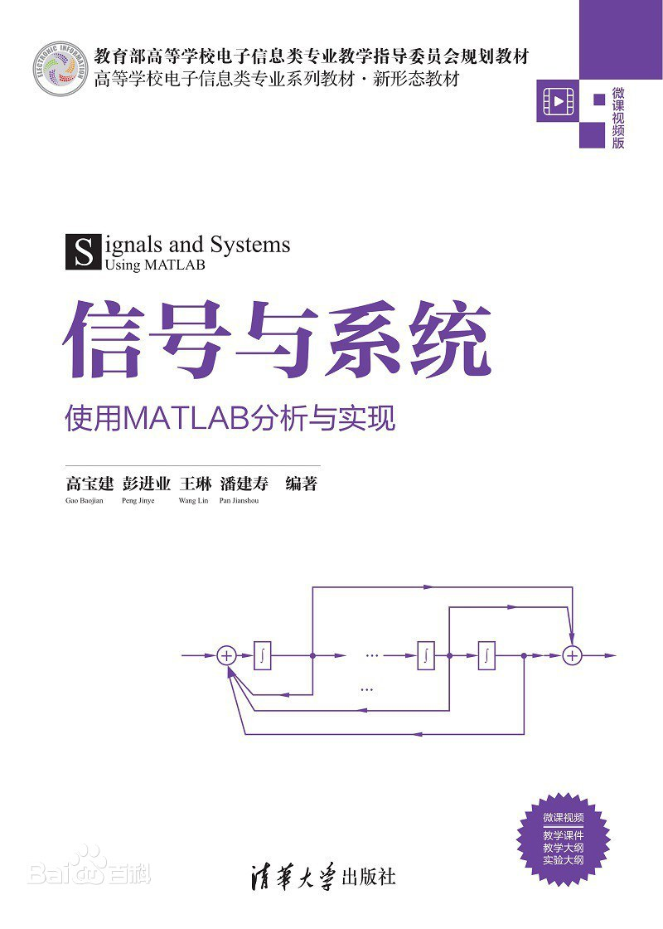
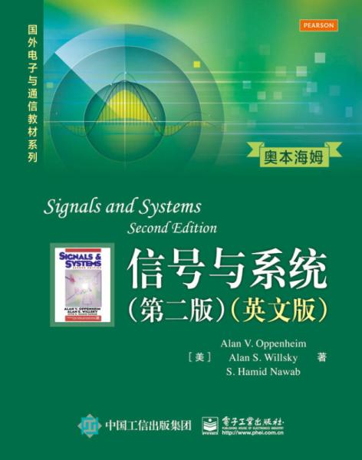
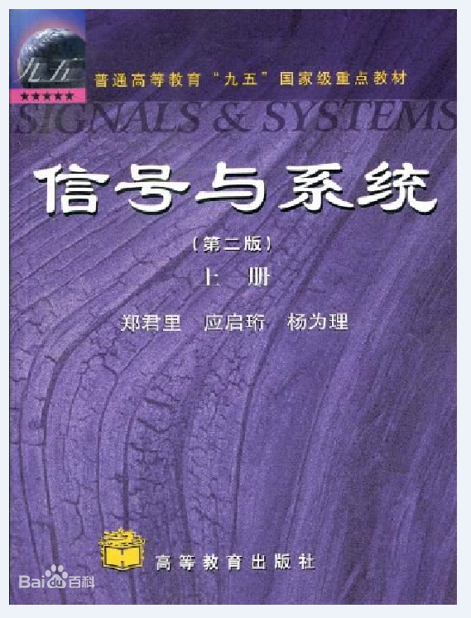
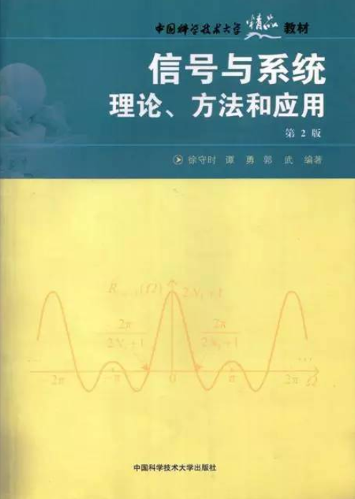
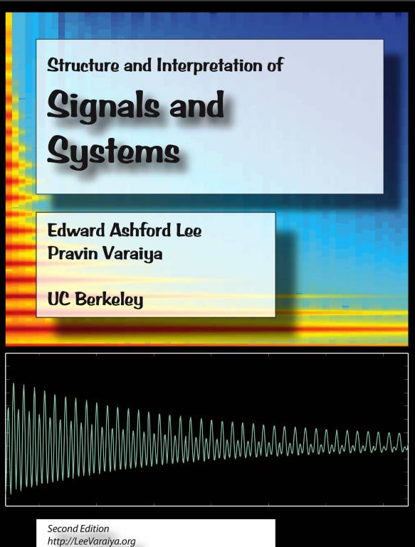
教材及特点介绍

Slide 5
课程知识结构图
相关基本概念
时域描述方法
信号与系统
频域描述方法
时域分析方法
频域分析方法
基本设计方法

Slide 6
课程大纲
第一章：信号与系统基本概念
第二章：线性时不变系统的时域分析
第三章：傅里叶级数与傅里叶变换
第四章：傅里叶分析方法在系统分析中的应用
第五章：拉普拉斯变换
第六章：拉普拉斯变换在系统分析中的应用
第七章：离散信号与系统分析
第八章：从傅里叶变换到小波变换

Slide 7
要掌握的核心知识
基本概念：
信号、系统、频谱、频谱特性等。
基本技能：
如何分析信号；如何分析系统；如何利用这些技能解决实际问题；
基本原理：
虚频域分析原理、复频域分析原理、采样原理、信号流图原理等
基本方法：
变换的方法：傅里叶变换、拉普拉斯变换，小波变换等

Slide 8

课程特点
信息技术的重要基础
信息、消息、信息技术、信号、系统、 频谱、带宽等概念及理论
应用数学原理解决实际问题的典范
分析解决问题的方法和思想具有很好的推广价值，可以应用于其它领域
考研必考课
难教难学
平时成绩（课堂考勤、回答问题、作业）：20%
期中测试：20%，期末考试：60%

Slide 9
如何学好信号与系统
1、具有良好的高等数学基础和素养
2、理论联系实际
3、深刻理解概念
4、掌握分析问题的基本方法
5、上课认真听思想，课后多做练习练技能
6、将知识转化为能力--好奇心、举一反三、 将所学的分析问题的方法应用于其它领域、解决复杂工程问题的能力

Slide 10
具体建议
本课程最大的特点是数学计算和公式推导比较多，学生容易迷失在数学公式的海洋中而缺乏对课程总体知识结构的把握，学习难度比较大。
明确课程研究对象和研究工具，即课程的学习对象是信号与系统，尤其是线性时不变系统，而各种数学变换（傅里叶变换，拉氏变换和Z变换等）只是分析线性时不变系统的工具。工具的使用是为了让研究的问题变得简单，从而鼓励学生在战略上“轻视”数学，打消对数学的恐惧。
从课程研究对象出发，思考为什么会用到这些数学工具（变换），从而归纳出本课程知识结构体系。以此为纲引导学生从总体上系统地掌握课程的知识体系及主要章节之间的内在联系。

Slide 11
第一章
信号与系统的基本概念

Slide 12
目录及作业
1.1 信号的基本概念
1.2 系统的基本概念
1.3 信号与系统
本章作业：
1.1、1.2、1.3（1，3，5，7，9）、1.7、1.8、1.11、1.13、1.14、1.15

Slide 13
知识要点
（1）信号的定义及属性；
（2）信号的描述方法；
（3）信号的基本分类方法；
（4）几种重要的典型信号的特性；
（5）信号的基本运算、正交分解和变换方法；
（6）卷积运算的性质、物理意义；
（7）系统的描述、性质、及分类；
（8）线性非时变系统的概念及性质。

Slide 14
1.1.1 信息与信号
1.1 信号的基本概念
信息是人类社会和自然界中需要提取、传输、交换、存储和使用的抽象内容，它存在于一切事物之中，并伴随着事物的变化和运动而产生。
例如我们每天通过视觉、听觉等获取的信息、内容、知识等。它是无形的、没有能量。

Slide 15
消息是信息的载体，但是这种载体有形但没有能量。例如文字、音符等。
信号是消息的载体，而消息是信号的内容。
（1）古代烽火台的狼烟是光信号，载体是光波，内容为外敌来犯；
（2）轮船的鸣笛是声信号，载体为声波，内容为起航等；
（3）雷达、手机等发射的是电信号，载体为电磁波，内容为目标特性、新闻和话音内容等.

Slide 16
1.1.2 信号的属性及其描述
1. 信号的属性
时间属性：任意信号都是随时间变化的， 都可以表示为时间的函数。
频率属性：任何信号都有变化快慢的问题
能量属性：任何信息传输的过程都必然伴随着一定的能量传输

Slide 17
由于信号具有时间、频率和能量三个固有属性，所以从物理定义上看，信号是消息寄寓变化的形式，从数学表达上看，信号是一个或者多个变量的函数，从形态上看，信号表现为波动变化的波形。
我们称能量为有限值的信号为能量信号，而把能量为无限大但平均功率为有限值的信号称为功率信号。

Slide 18
如果一个连续时间信号 的数学表达式如下所示：
当其振幅A、相位 和角频率 随着消息的变化而变化时， 就承载了消息，其能量和功率定义为：
瞬时功率：
能量：
平均功率：

Slide 19
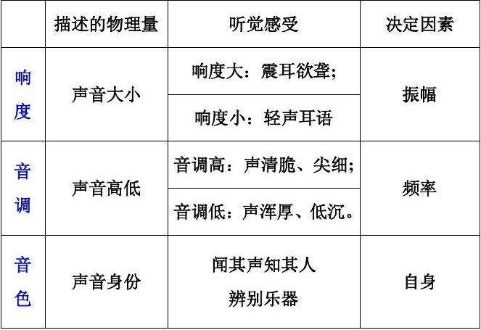
例：声音信号的基本属性
例如：承载消息的声信号，响度由声信号的能量大小决定，音调由声音的频率高低来决定，音色由声音信号的频谱分布来决定。

Slide 20
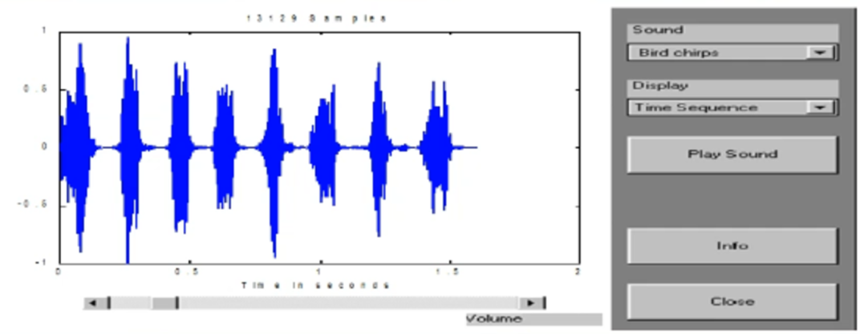
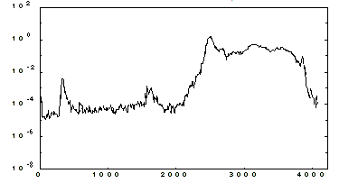
鸟鸣的电压信号
将一个信号所包含的频率分量的密度和相位分别按频率由低到高依次排列就称为信号的频谱，信号的频谱集中反映了信号的频率特性。
下图为一段鸟鸣信号的频谱。

Slide 21
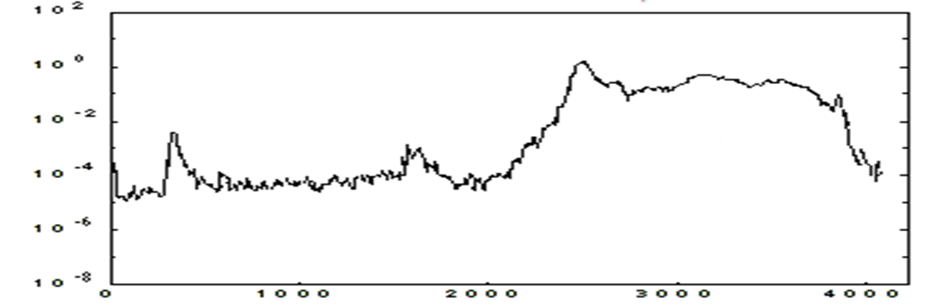
通过上图可以看出：鸟鸣信号的频谱包含从零赫兹到4000赫兹的所有频率分量，2500赫兹到3800赫兹的幅度最大，其主要能量集中在高频部分，所以其叫声属于较高的音调；其频率由低到高的分布规律决定其音色。

Slide 22
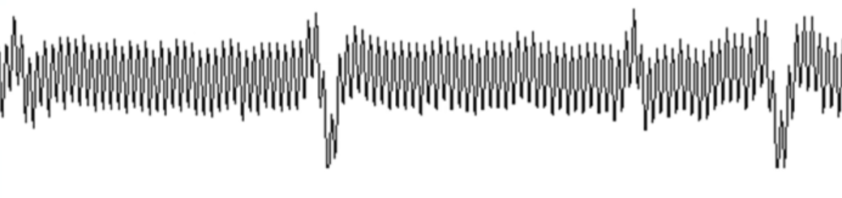
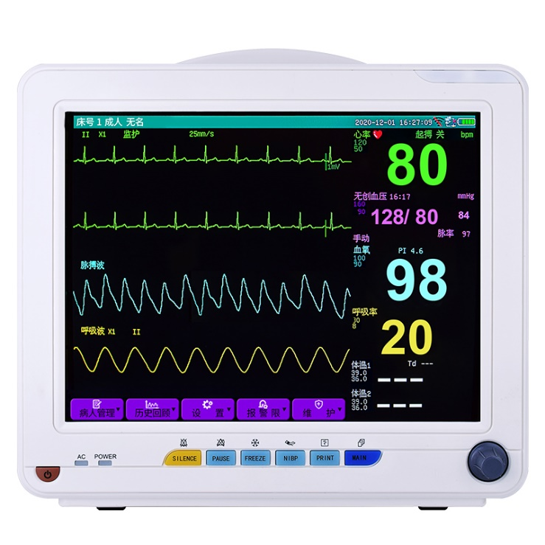
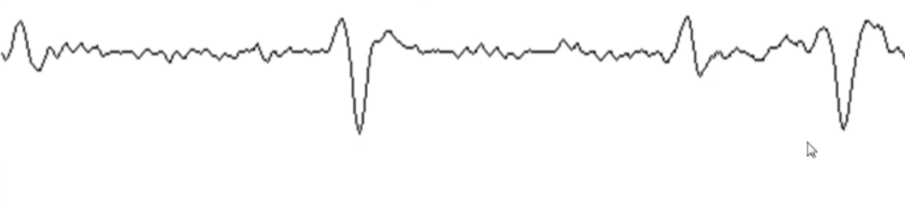
例：信号频谱应用
原始心电信号
高频滤波
滤波后的心电信号

Slide 23
2.信号的描述
1）数学表达式
描述信号的基本方法是写出它的数学表达式。这个表达式一般是时间的函数，常记为 ，如：
表示了一个宽度为 ，幅度为A，周期为T的矩形脉冲信号。

Slide 24
2） 时间波形表示
绘出上式函数的图形称为信号的波形，如下图所示，也称为信号的波形描述。用时间函数的波形表示信号，直观、明确、容易理解。

Slide 25
3） 频率成份表示
信号的频率属性是信号研究的一个重要方面。对于绝大多数信号来说，可以用信号所包含的所有频率分量表示该信号。对周期信号而言，这里所说的频率分量就是信号被分解成正弦波族确定的频率分量。如：
式中 为信号的直流分量， 是第次频率分量的振幅， (rad/s)是第 次频率分量的角频率， 是第 次频率分量的相位。

Slide 26
4） 频谱图表示
对上式定义的信号，将 作为频率实变量，画出 振幅随 变化的曲线，所得到的图就是周期信号的线状频谱图，称为信号的振幅频谱。

Slide 27
1.1.3 信号的分类
1.确知信号与随机信号
如果信号可以表示为一个或几个自变量的确定函数，对于指定的自变量值，可得到一个相应的函数值，我们就称该信号为确知信号。
如果信号不是自变量的确定函数，即对自变量指定某一个值时，信号值并不确定，而只知道该信号取某一数值的概率，称这种信号为随机信号。

Slide 28
2.连续信号与离散信号
如果在所讨论的时间间隔内，信号的数学表达式为连续函数或者分段连续函数，此信号就称为连续信号，其在形态上为连续波形。
如果信号的自变量只取离散点上的数值，这种信号称为离散信号，其在形态上为离散波形。

Slide 29
3.模拟信号与数字信号
模拟信号是指承载消息的参量随消息连续变化的信号（其参量取无穷多个值），其形态一定是连续信号。
数字信号是指承载消息的参量随消息非连续变化的信号（其参量取有限个值），其形态可以为离散信号也可以为连续信号。

Slide 30
4.周期信号与非周期信号
周期信号是将一个时限波形以一定时间间隔周而复始的进行重复，是一个无始无终的信号，可以表示为：
满足此式的最小T值称为信号的周期。
非周期信号在时间上不具有周而复始的特性，它可以是有限时间的，也可以是无限时间的。

Slide 31
5.实信号与复信号
物理可实现的信号常常是时间的实函数，其在各时刻的函数值为实数称它们为实信号。
函数值为复数的信号称为复信号。例如复指数信号可表示为：
式中复常数 据欧拉公式展开为：

Slide 32
信号与系统
西北大学
信息科学与技术学院
郭红波 副教授

Slide 33
1.1.4 几种常用的基本信号
下面给出几种常用的基本信号。这类信号不仅在实际中经常用到，而且可以将其它信号分解成这些基本信号的组合，因此对信号与系统的研究分析十分重要。
1.指数信号
连续时间指数信号的一般形式为：
式中，c和a可以是实常数，也可以是复数。

Slide 34
2.正弦信号
连续时间正弦信号的一般表达式为：
式中 为振幅； 为初相位； 为角频率。

Slide 35
3. 单位阶跃信号
连续时间单位阶跃信号定义为：
其波形如下图所示，该信号在处是不连续的。
单位阶跃信号就是我们实际生活中所有接通电源操作的数学描述。

Slide 36
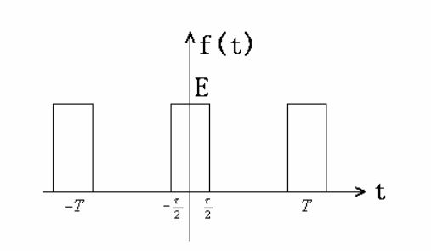
4. 宽度为 的单位脉冲信号
宽度为 的单位脉冲信号 定义如下。该信号也称为门宽为 的门函数，可以表示为 。该信号可以拓展为周期信号 ,该周期信号是一般时钟信号、信息序列等的重要描述方式。

Slide 37
5.单位冲激信号
1）基于函数极限的定义
设有一宽度为 ，高度为 的矩形脉冲，当保持矩形脉冲面积 不变，而使脉宽 趋于零时，脉冲幅度 必趋于无穷大，此极限情况即为单位冲激函数，记作为 。
上式即为单位脉冲函数的
矩形脉冲函数的极限定义。

Slide 38
从上述通过取极限将矩形脉冲演变为冲激函数的过程可以看出，这种演变过程有两个特点：一是取极限过程中矩形脉冲的宽度无限变窄；二是在面积不变的情况下矩形脉冲的幅度无穷变大。这种特点恰好与那种“作用时间极短，但取值极大”的物理现象相对应。

Slide 39
2）狄拉克函数定义
这种定义描述了 处出现的冲激，图中幅度“1”表示冲激下的面积，称为冲激强度。

Slide 40
同理，为描述任意一点 处出现的冲激，可有如下的函数定义：

Slide 41
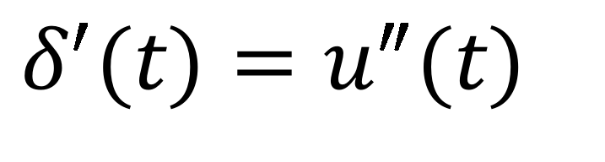
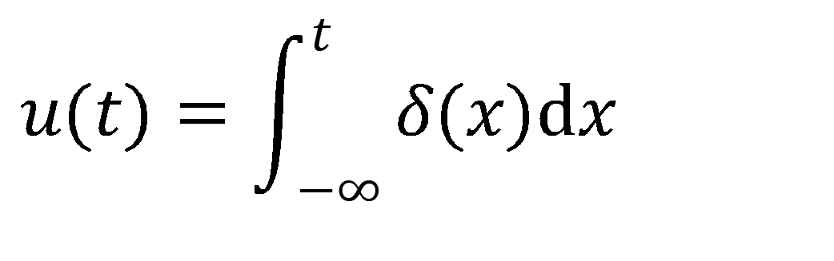
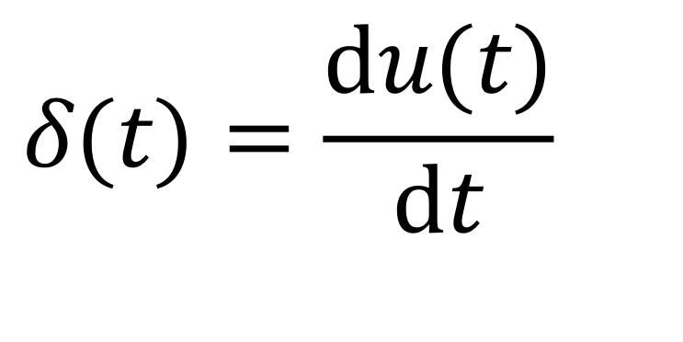
特别需要指出的是： 在t=0点的值 是没有定义的 ， 仅仅表示在 处存在一个“冲激”。由以上定义可推出：
$$u(t)=\int_{−∞}^{t}{δ(x)dx}$$
$$δ(t)=\frac{du(t)}{dt}$$
$$δ^{′}(t)=u^{″}(t)$$
单位阶跃函数是单位冲激的积分函数，单位冲击可以看作是单位阶跃的一次微分

Slide 42
严格来说δ函数不能算是一个函数，因为满足以上条件的函数是不存在的。
数学上，人们为这类函数引入了广义函数的概念，在广义函数的理论中，δ函数的确切意义应该是在积分意义下来理解。
在实际应用中，δ函数总是伴随着积分一起出现 。δ分布在偏微分方程、数学物理方法、傅立叶分析和概率论里都有很重要的应用。

Slide 43
3） 基于广义函数的定义
普通函数：
y=f(x)是将一维实数空间的数X，经过函数f所规定运算映射到实数空间的数值y.
广义函数：
将一个实数域上的函数映射为实数域上的值。

Slide 44
3） 基于广义函数的定义
检验函数集：
连续、具有任意阶导数且其各阶导数在无限远处急剧下降（即 时，比 下降更快)的普通函数（例如 ）称为检验函数，通常可用 表示。这种函数的全体构成的检验函数空间称为急降函数空间，也称为检验函数集，用 表示。

Slide 45
广义函数:
将检验函数集中的每个函数 看作是该函数集所构成的检验函数空间中的一个点，则广义函数 是对检验函数空间中的每个函数赋予一个数值 的映射（该映射值与检验函数和广义函数有关），广义函数 可表示为：

Slide 46
如果把冲激函数 理解为广义函数，则 指定给任意 的数为 ，即：
这就是说，如果 按广义函数定义式进行运算，对检验函数指定数为 ，则该广义函数就是 。这就是在广义函数理论下对冲激函数的定义。

Slide 47
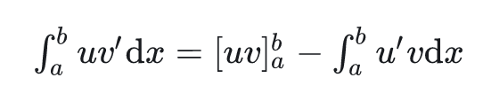
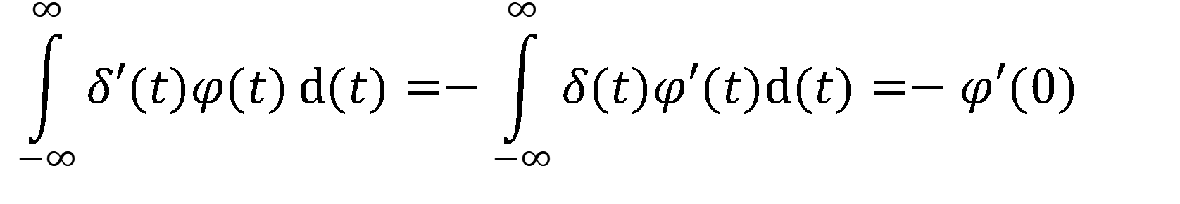
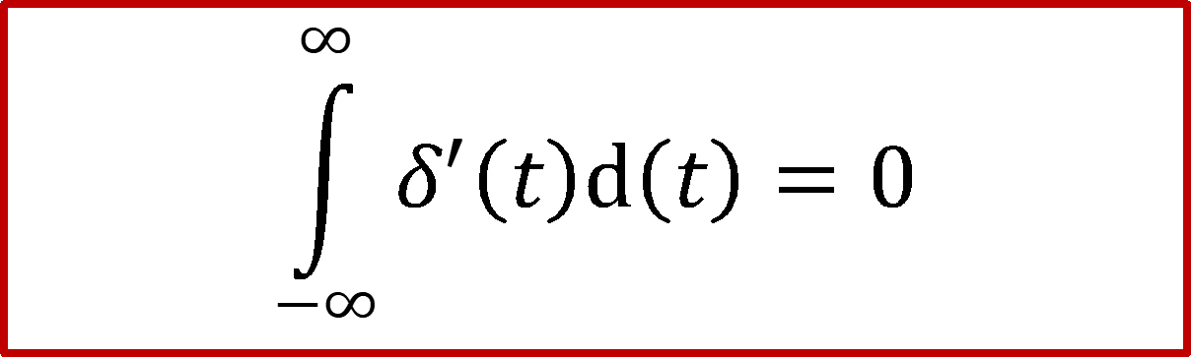

类似的，可以给出冲击函数导数的广义函数定义为：
分步积分公式
$$\int_{−∞}^{∞}{δ′(t)φ(t)}d(t)=−\int_{−∞}^{∞}{δ(t)φ′(t)d(t)=−φ′(0)}$$
如果令$φ(t$）=1，则
$$δ^{′}\left(t\right)$$
$$\int_{−∞}^{∞}{δ^{′}\left(t\right)d\left(t\right)=0}$$
$$t$$
$δ^{′}\left(t\right)$成为单位冲击偶

Slide 48
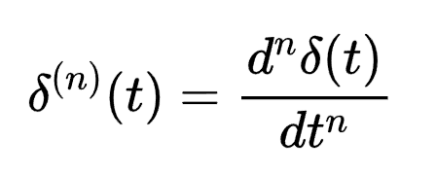
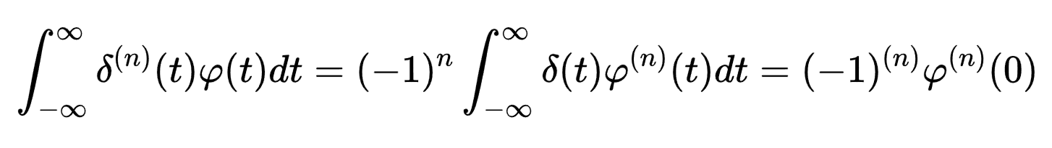
如果定义$δ(t)$的n阶导数
则$δ(t)$的n阶导数的广义定义

Slide 49
1.1.5 信号的基本运算
1.相加和相乘
两个信号 ，其和信号在任意时刻的信号值等于两个信号在该时刻的信号值之 。即对连续和离散信号分别如下：
相乘
相加
和
积

Slide 50
2.翻转与平移
信号翻转就是将信号的自变量轴“倒置”，即取原信号的自变量的负方向作为变换后信号自变量轴的方向；习惯上，常常是不“倒置”原信号的自变量轴，而将原信号的波形绕纵坐标翻转。在数学表达上就是将原信号的自变量乘以-1，即：

Slide 51
连续信号
原信号波
翻转后信号波
离散信号

Slide 52
将信号 的自变量 换成 （ 为正常数），得到另一个号 。这种变换称为 。在实际问题中，判断信号平移方向的简便方法是看 时的取值大于0还是小于0，若 的取值大于0，则信号的波形右移 单位；若的取值小于0，则信号的波形左移 单位。同理，对离散信号也有类似的情况。
信号平移

Slide 53
连续信号
原信号波
向右平移后信号波
离散信号

Slide 54
3.波形展缩与尺度变换
如果将信号 的自变量 换成 ，为正实数，可得到一个新的信号 ，令
则 ，显然变量 与 具有不同的尺度，故称这种变换为 。可以想到，若保持 轴尺度不变，则信号经尺度变换后，所得到的新信号的波形会发生展宽或压缩。
尺度变换

Slide 55
我们将 称为尺度变换比， 为展宽变换， 为压缩变换。下图分别给出了 和 时波形的展缩情况。也可以通过定义域变化得到同样结论。
(a) 原信号的波形
(b)
(c)

Slide 56
例题：
已知信号f(t)的图形，试画出f(2-2t)的图像。

Slide 57
2需要思考的问题：
1、思考冲激函数和阶跃函数在现实生活中的具体表现都有哪些？它和其它普通函数具有什么区别？证明其三种定义的等价性。
2、将图像看作二维信号 ，在MATLAB上验证两幅图像信号的叠加，一副图像信号的翻转 、尺度变换
，并解释自己所得到的现象。

Slide 58
信号与系统
西北大学
信息科学与技术学院
郭红波 副教授

Slide 59
复习
1.信号的表述：数学表达式、时间波形、频率成分、频谱图表示
2.信号的分类：确知、随机；连续、离散；模拟、数字；周期、非周期；实信号、复信号
3.几种常见的信号：指数、正弦、阶跃、脉冲、冲击信号（极限的定义，狄拉克定义、广义函数定义）
4.信号的运算：+、*，反转平移、展缩尺度变换

Slide 60
4.卷积积分
卷积是一种重要的数学方法，设有函数 和 ，积分：
称为卷积积分，简称卷积。表示为：
显然，两个关于t的函数经过卷积运算后仍然是关于t的函数。

Slide 61
思考：卷积的意义
卷积与傅里叶变换有着密切的关系。利用一点性质，即两函数的傅里叶变换的乘积等于它们卷积后的傅里叶变换，能使傅里叶分析中许多问题的处理得到简化。
卷积得到的函数f*g一般要比f和g都光滑，特别当g为光滑函数，f为局部可积时，它们的卷积f * g也是光滑函数。利用这一性质，对于任意的可积函数f，都可以简单地构造出一列逼近于f的光滑函数列fs，这种方法称为函数的光滑化或正则化。

Slide 62
1) 卷积积分的图解法
当两个被积函数的定义域为有限区间时，可采用图解法简单的得到卷积结果，当定义域为无限区间时只能采用普通积分的方法进行卷积积分。图解法可以帮助我们从几何图形的角度更深入地理解卷积的概念。由卷积的定义式可以给出两个信号
与 卷积的图解法如下：

Slide 63
(1)变自变量为 ：先把两个信号 和 的自变量变为 ，即 、 ；
(2)关于反褶：选择图形简单的一个进行反褶，例如 关于 反褶得到 ；
(3)平移 ：将 平移 得到
(4)两信号相乘：将 与 得
(5)积分：对 进行积分有 ， 这就得到 。

Slide 64
在积分过程中，实际积分限根据具体的被积函数的不同而不尽相同，还需要进行分段积分。一般来说，按照从左向右平移的次序，可以将其分为五段，即两个被积函数不相交、部分相交、全部相交、部分相交以及不相交，分别确定每个段的参变量t的范围，进而通过图形观察确定各段的积分限（就是图形的交集部分），计算出每个段的积分结果。

Slide 65
例： 用图解法求如图所示两矩形脉冲信号的卷积 。
信号 波形
信号 波形

Slide 66
解：图解过程如下：
变自变量 ； 反褶 ；

Slide 68
不相交区间 上的卷积积分过程及结果

Slide 69
部分相交区间上的卷积积分过程及结果
的定义域为 ,由图容易看出，部分相交时，t的取值范围为 ，即 ，积分限即 的取值范围为

Slide 70
全部相交区间上的卷积积分过程及结果
的定义域为 ,由图容易看出，全部相交时， 的取值范围为 ，即 ，积分限即 的取值范围为

Slide 71
部分相交区间上的卷积积分过程及结果
的定义域为 ,由图容易看出，部分相交时， 的取值范围为 ，即 ，积分限即 的取值范围为

Slide 72
不相交区间 上的卷积积分过程及结果

Slide 73
由上述过程我们很容易算出单个点的卷积值。例如： 、 。
由上例可得出以下结论:
若函数 的定义域为 ,函数 的定义域为 ,则它们卷积后的函数 的定义域为 。这个结论对频域函数的卷积仍然成立。

Slide 74
图解法小结
合理分段
反折信号从左向右移动，依据其和另一信号的五种关系即：不相交、部分相交、全部相交、部分相交及不相交将平移参量分为五段，即的取值范围。
合理确定积分限：
观察图形确定积分限，或者依据f1(t)及f2(t-T）的定义域，确定各段（对应t的五个分段）的积分限，即各段τ的取值范围。

Slide 75
2) 卷积积分的基本性质
1交换律：
2分配律：
3结合律：

Slide 76
结合律证明：

Slide 77
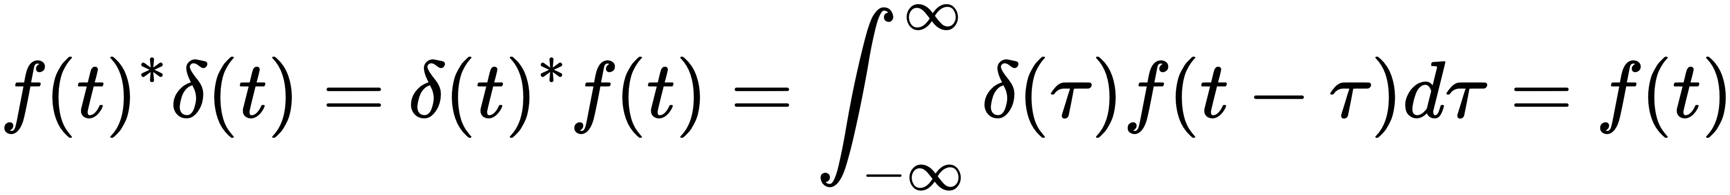
4普通函数与冲激函数的卷积：
利用冲激函数的取样性质和卷积运算的交换律，可得
上式表明，某函数与冲激函数的卷积就是它本身。

Slide 78
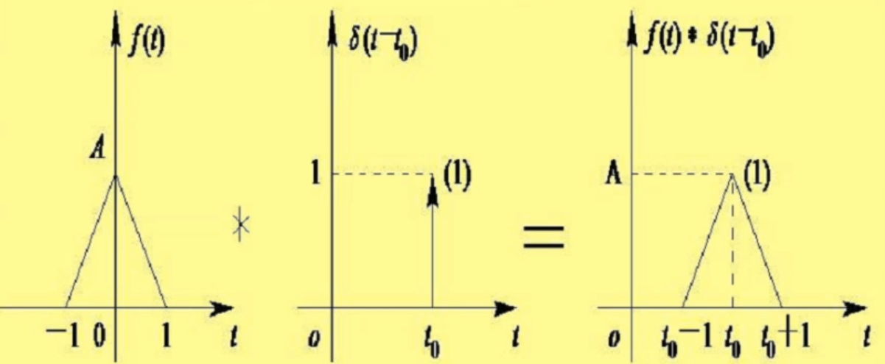
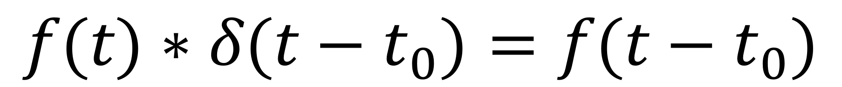
这是卷积运算中的重要性质之一，将它进一步推广可得：
$$f(t)∗δ(t−t_{0})=f(t−t_{0})$$

Slide 79
5延时相加性质：

Slide 80
6周期函数用卷积表示为：

Slide 81
7卷积运算中的微分积分转移性质：
两信号卷积后的微分等于一个信号微分后再去与另一个信号作卷积，即：

Slide 82
8微分积分转移性质证明：
可以看出，对卷积积分性质的证明方法很直截了当，即直接从定义出发代入对应的函数作简单的运算。

Slide 83
9其他性质：
两信号卷积后的积分，等于一个信号积分后再去与另一个信号做卷积，即：

Slide 84
两信号卷积后的积分再微分等价于将一个信号微分后与将另一个信号积分后再做卷积，其结果等于将两原始信号直接作卷积，即：

Slide 85
更一般地，若用如下符号：
分别表示 的n重积分(n＜0)， 的n阶导数(n＞0)，原函数(n=0)，则有：

Slide 86
所以：
例：计算门宽为 的门函数 之间的卷积 。
解：
由于：
上述计算过程很容易采用图形描述，同学们可以尝试画出上述过程的图形。

Slide 87
3.需要思考的问题
1、思考卷积积分的物理意义，百度了解卷积神经网络(Convolutional Neural Network,CNN)；
2、百度了解相关积分的概念、物理意义，分析相关积分和卷积积分的关系。

Slide 88
信号与系统
西北大学
信息科学与技术学院
郭红波 副教授

Slide 89
复习1：卷积性质
1交换律：
2分配律：
3结合律：
4普通函数与脉冲函数卷积
5延时相加性质：
6周期函数用卷积表示为：

Slide 90
复习1：卷积性质
7卷积运算中的微分积分转移性质：
8两信号卷积后的积分，等于一个信号积分后再去与另一个信号做卷积

Slide 91
5. 冲击函数的性质与运算
冲激函数性质和运算的证明需要利用广义函数相等的原理。广义函数相等的定义如下：如果两个广义函数 满足：
则称这两个广义函数相等

Slide 92
5. 冲击函数的性质与运算
1）与普通函数的乘积
如有普通函数 ,将它与冲激函数的乘积 看作是广义函数，则按广义函数定义和冲激函数的取样性质，有

Slide 93
另一方面 。按广义函数相等的原理, 考虑到 则有：
推论：冲激函数取样性质
从上可看出冲激函数具有取样性质，即冲激函数从 函数中选出零点值 。

Slide 94
如果将 与 的乘积看作是广义函数，由广义函数定义有：
另一方面
,比较二式，按广义函数相等的原理，得：

Slide 95
2）移位
表示在 处的冲激，在 处的冲激函数可表示为 ，式中 为常数。按冲激函数的定义令 有
即冲激函数 给检验函数的赋值为 。
由前所学可得:

Slide 96
对于普通函数 （它在 处连续）也有:
和

Slide 97
3）尺度变换
设有常数 ，现在研究广义函数 ，即研究 。
若 ，则 。令 ，则上式可写为：
又由于 ，因此有

Slide 98
类似地，对于 的一阶导数有：
按照 的定义可得：
类推可得 的 阶导数为:

Slide 99
4）齐偶性
对于上式，若取 ，得:
这表明，当n为偶数时，有 。它们可看作是t的偶函数。当n为奇数时，有
。它们可看作是t的奇函数。

Slide 100
5）与普通函数的卷积
利用冲激函数的取样性质和卷积运算的交换律，可得:
即:
上式表明，某函数与冲激函数的卷积就是它本身，将它进一步推广可得：

Slide 101
1.1.6 信号的分解
1. 正交函数与正交函数集
若信号 和 满足下式:
称 和 在区间（ ， ）正交，（ ， ）称为正交区间。这里
表示 的共轭。

Slide 102
设有一定义在区间（ ， ）上的函数集
，若对所有的 ，（可取
）都有
则称该函数集为在区间（ ， ）上的正交函数集。式 中为一常数。若 ，即
则称这个函数集为归一化正交函数集。

Slide 103
如果在正交函数集 之外不存在区间 上的函数 满足等式
则称此函数集为完备正交函数集。这里
表示 的共轭。

Slide 104
2. 信号 的正交展开
有了正交函数集，我们就可以用在区间（ ， ）上的正交函数集 中的各个函数的线性组合来逼近定义在区间
（ ， ）上的信号，即
这种近似表示所产生的均方误差为

Slide 105
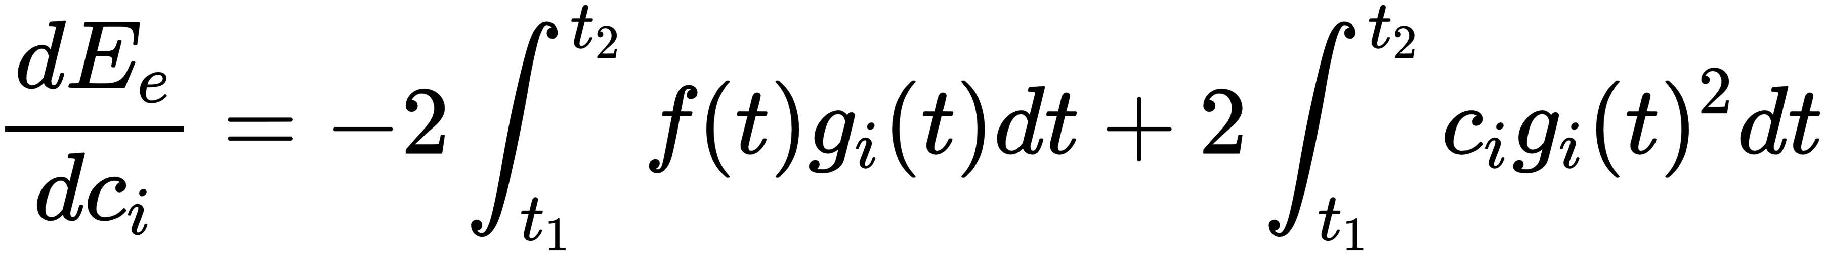
基于均方误差最小计算正交展开系数Ci

Slide 106
选择加权系数 ，使误差 最小。为此，求解下式得到系数
注意式中已经去掉了系数 上面的符号“ ”，这意味着所确定的系数是在均方误差最小意义下的最佳系数。此时的均方误差为

Slide 107
帕塞瓦尔定理
如果所选择的正交函数集 能使前式中的 等于零，则称该正交函数集是完备的正交函数集，这也意味着：
上式称为帕塞瓦尔定理。其物理意义是： 的能量等于各个分量的能量之和，即能量守恒。若在一种正交展开中，上式不成立，则说明所使用的正交函数集不完备。

Slide 108
至此可以给出如下定理：
设 是区间（ ， ）上的完备正交函数集， 为定义在相同区间上的任意连续函数，则 可以分解为 的加权线性组合：
上式称为信号 的正交展开式， 称为展开系数。这种分解的均方误差为零。

Slide 109
3.几种常用的正交展开式
1）三角函数展开式
三角函数集 是一个完备正交集。正交区间为

Slide 110
可以将任一周期为T的周期信号分解为这个正交函数集中的各函数的线性组合：

Slide 111
2）复指数函数展开式
复指数函数集 也是一个完备的正交函数集.
利用欧拉公式可以证明：

Slide 112
任意函数f(x)可以在区间 内分解为复指数函数集中各函数的线性组合
这就是著名的周期信号的指数形式的傅里叶级数展开式

Slide 113
3）信号的脉冲分解
一个信号可近似分解为许多脉冲分量之和，如图所示：
信号的脉冲分解图解示意

Slide 114
按照这种分解方式，函数 可近似等价于脉冲信号的叠加：
式中， 为矩形脉冲的宽度， 为 由在t_{i}时刻被分解之矩形脉冲的高度。

Slide 115
注意到当 时， ， 求和 ， ，则这种分解的可行性可以通过取 的极限而得到证明：

Slide 116
4.需要思考的问题
1、通过冲激函数的性质和运算过程，以及正交分解过程，思考冲激函数和普通函数的区别，思考信号与系统课程为什么要引入冲激函数？
2、深入理解信号正交分解的意义和作用，百度其它正交分解方法以及非正交分解方法，开阔视野。

Slide 117
信号与系统
西北大学
信息科学与技术学院
郭红波 副教授

Slide 118
复习：冲击函数的性质与运算
1与普通函数的乘积:
2移位:
3尺度变换:
取样性质

Slide 119
复习：冲击函数的性质与运算
4齐偶性:
5与普通函数的卷积：

Slide 120
复习：正交分解
正交：
正交函数集、归一化正交函数集、完备正交函数集
正交分解：
帕塞瓦尔定理
常见的正交分解：三角函数展开、复指数函数分解、脉冲分解、小波分解
均方误差为0
物理意义是： 的能量等于各个分量的能量之和

Slide 121
1.2 系统的基本概念
系统是由若干相互依赖、相互作用的事物组合而成的具有特定功能的整体.
系统可以是物理的，如通信系统、计算机控制系统、机械系统、力学系统等等。
也可以是非物理的，如教育系统、生产管理系统、社会经济系统等等。
我们感兴趣于物理系统，并特指电系统——一种产生、传输、处理、存储和再现信号的物理装置。

Slide 122
与系统概念相关的名词是电路与电网络。以前人们常常以复杂程度、规模大小来区分电路、网络和系统，然而随着大规模集成电路技术的发展，各种极为复杂的电路或网络都可以集成在一个很小的芯片上，因此已经很难从形式上确切区分电路、网络与系统了。
事实上，电路或网络的观点，着重于电路中各支路或回路的电流、各节点的电压；
而系统的观点则着重于输入与输出之间的关系，着重于系统的功能。
或者说电路与网络的观点，关注的是局部问题，而系统的观点关注的是全局问题。

Slide 123
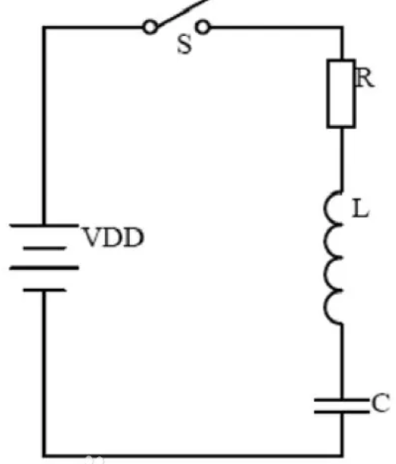
1.2.1 电路与系统
要分析一个系统，首先要建立描述系统基本特性的数学模型，然后用数学方法求出它的解答，并对结果赋予实际意义。
系统可分为：即时系统与动态系统；连续系统与离散系统；线性系统与非线性系统；时变系统与时不变系统等等。

Slide 124
1.2.2 系统的性质
1. 线性与非线性特性
系统的基本作用是将输入信号f(t) 经过某种处理后，在系统的输出端得到相应输出响应信号y(t) 。我们可以用下述方法表示这一过程：
齐次性：
可加性：

Slide 125
1.2.2 系统的性质
若系统对任意的两个激励 和 以及任意常数 和 ，满足下式，就称该系统具有线性特性

Slide 126
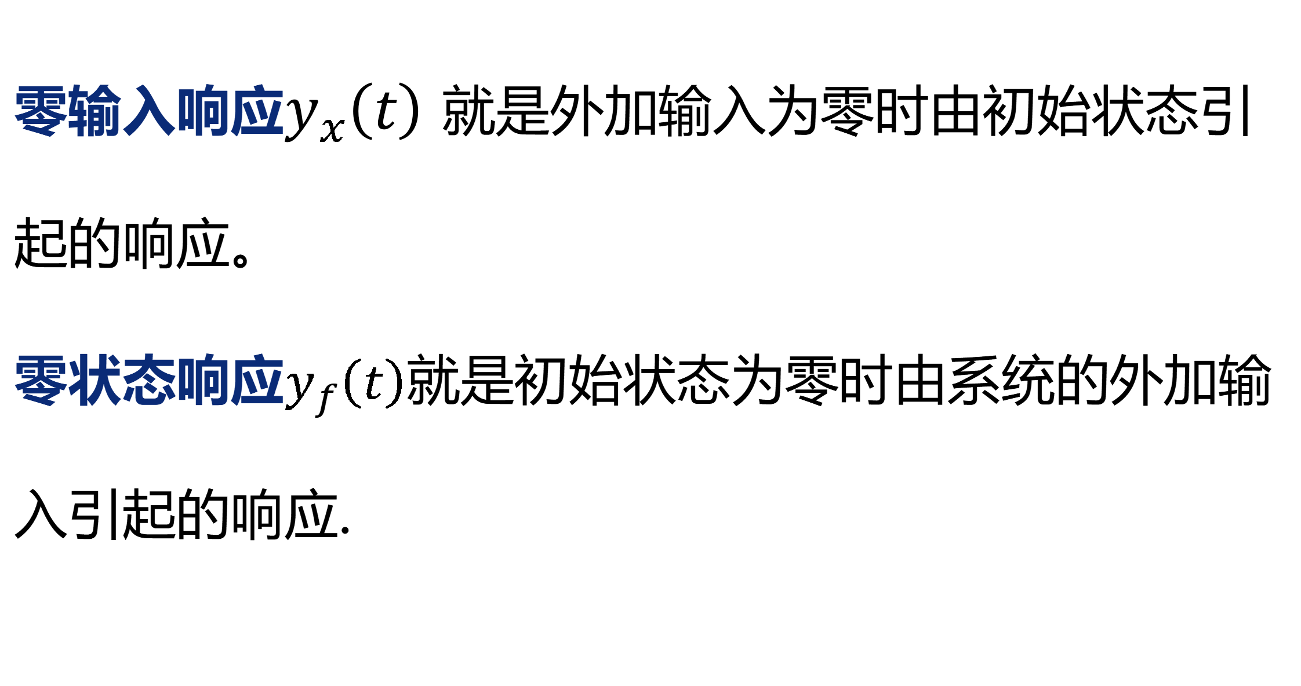
由于一般系统的激励常常由系统的初始状态和外加输入两部分组成，其对应的完全响应也对应的分为零输入响应与零状态响应两个部分。
零输入响应$y_{x}\left(t\right)$ 就是外加输入为零时由初始状态引起的响应。
零状态响应$y_{f}\left(t\right)$就是初始状态为零时由系统的外加输入引起的响应.

Slide 127
若系统的零输入响应与初始状态之间满足前式的线性特性，称该系统具有零输入线性；若系统的零状态响应与输入信号之间满足前式的线性特性，称该系统具有零状态线性。
一般而言，一个具有（1）零输入线性、（2）零状态线性，（3）完全响应可分解为零输入响应和零状态响应之和，这三个特性的系统称为线性系统。
如果三个特性有一个或以上不满足，则为非线性系统。线性系统的数学模型为线性微分方程，否则为非线性微分方程。

Slide 128
2. 时不变与时变特性
如果系统的参数都是常数，它们不随时间变化， 则该系统为时不变（或非时变）系统或常参数系统否则为时变系统。线性系统可以是时不变的，也可以是时变的。
描述线性时不变（LTI）系统的数学模型是常系数线性微分（或差分）方程，而描述时变系统的数学模型是变系数微分（或差分）方程

Slide 129
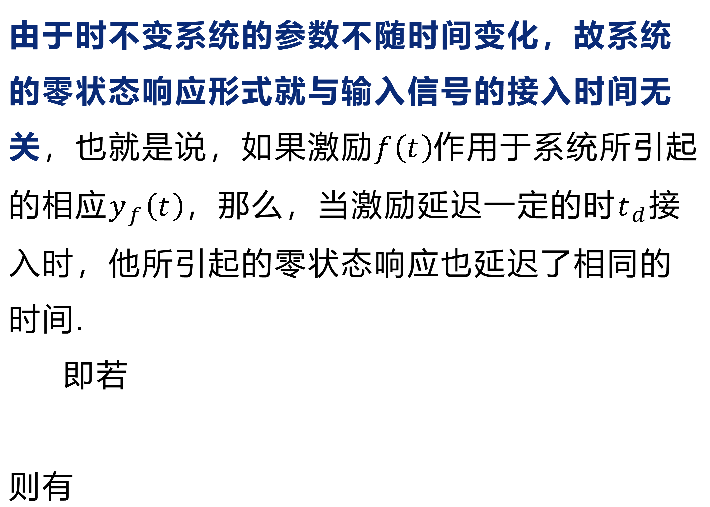
由于时不变系统的参数不随时间变化，故系统的零状态响应形式就与输入信号的接入时间无关，也就是说，如果激励$f\left(t\right)$作用于系统所引起的相应$y_{f}\left(t\right)$，那么，当激励延迟一定的时$t_{d}$接入时，他所引起的零状态响应也延迟了相同的时间. 即若 则有

Slide 130
如果LTI系统在激励作用下，其零状态响应为，那么有如下对应关系成立：
LTI系统其数学模型为常系数的线性微分方程。因此，容易证明该系统具有微分特性和积分特性。
若:
则:
若: 且
则:

Slide 131
例:某系统输入输出关系为 试判别该系统是否为时不变系统。
解:
已知
则

Slide 132
故该系统不是时不变系统。这个结果在预料之中。因为该系统代表一个时间上的尺度压缩，系统输出 的波形是输入
在时间轴压缩1/2后得到的波形。直观上看，任何输入信号在时间上的延迟都会受到这种尺度改变的影响。

Slide 133
3.因果性与预测性
因果性是指有原因才有结果的一种特性。如果把系统输入激励看成是引起响应的原因，响应就是激励作用于系统的结果，因此我们将响应（零状态响）应永远出现在激励之后的系统称为因果系统。

Slide 134
也就是说，一个系统如果激励在 时为零，相应的零状态响应在 时也恒为零，就称该系统具有因果性，并称这种系统为因果系统，否则为非因果系统。
若，输入激励
其零状态响应
数学表达式

Slide 135
因果系统的零状态响应只能出现在 的时间区间上，因此常常把t=0时刻开始的信号称为因果信号，把从 时刻开始的信号叫有始信号。对因果系统，在因果信号的激励下，响应也是因果信号。
若输入信号 是因果信号，而系统的零状态响应 是非因果的，表明 不仅取决于输入 和当前值，而且还决定于将来值，即系统预知了将来的输入值，则称这种系统为预测系统或非因果系统。

Slide 136
例:判断下列输入 因果性：

Slide 137
解：对于前三个系统，由于任一时刻的零状态响应均与该时刻及该时刻之前的输入有关，激励在先，响应在后，故都是因果关系。对于后两个系统，由于其任一时刻的响应都将与该时刻以后的激励有关，响应在先，激励在后，故都是非因果系统。

Slide 138
4. 稳定性
若一个系统对任何有界的输入产生的零状态响应都是有界的，即 ，则 ，其中A和M为常数，则称这个系统是稳定系统，也可称为有界输入/有界输出稳定系统，否则称系统是不稳定的。
稳定性是系统固有的特性之一，系统稳定与否与激励信号的情况无关。
系统的稳定性具有一定的隐蔽性

Slide 139
1.2.3 系统的描述
1. 系统模型
系统模型，就是用数学表达式或具有理想特性的符号和组合图形来表征系统特性，它是对系统物理特性的数学抽象。
严格地讲，我们所建立的系统模型只能是近似的模型，因为系统模型的建立是有一定条件的，对于同一个物理系统，在不同的条件下，可以得到不同形式的数学模型。

Slide 140
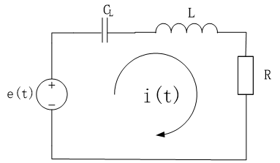
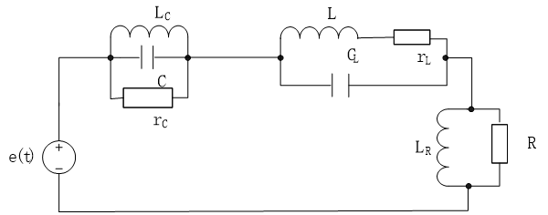
a.中低频情况下由理想元件构成的RLC电路
b.高频情况下考虑了寄生参量的RLC电路模型

Slide 141
系统的描述
当系统的激励是连续信号时，若其响应也是连续信号，则称其为连续系统；当系统的激励是离散信号时，若其响应也是离散信号，则称其为离散系统。描述连续系统的数学模型是微分方程，描述离散系统的数学模型是差分方程。
输入输出描述
状态空间描述
方框图描述

Slide 142
2.系统的输入输出描述
系统的输入输出描述着眼于建立系统的输入输出关系，相应的数学模型称为系统的输入输出方程，对于连续系统通常为微分方程。

Slide 143
例:如图所示电路系统，f1(t)和f2(t)是电路的激励，iL(t)是电路的输出响应，试确定该电路系统的数学模型。
一个二阶LTI系统的电路模型

Slide 144
由基尔霍夫定律可写出节点a的节点电流方程:
考虑以下的电流电压关系:

Slide 145
由基尔霍夫定律可写出节点a的节点电流方程:

Slide 146
带入可得
微分方程的阶数就是电路中独立动态元件的个数，微分方程的系数由电路中电阻、电容以及电感的取值大小唯一确定，这就是数学模型和实际系统的对应关系。

Slide 147
3.系统的状态空间描述
研究系统内部变量对系统特性或输出信号的影响时,需要一种涉及系统内部变量的系统描述方法——系统的状态空间描述，这是一种利用状态空间方程描述系统输出、输入和状态变量关系的方法。
状态空间方程包括状态方程（表示状态变量和输入之间关系的方程）和输出方程（表示输出与状态变量和当前输入之间关系的方程）。

Slide 148
例: 写出下图所示的二阶电路系统的状态方程和输出方程

Slide 149
由前例得:
对回路L写出KVL方程:

Slide 150
整理后得:
这是一个关于 和 的一阶微分方程组，称为系统的状态方程。
状态变量 和输入f1,f2之间关系的方程

Slide 151
和 为状态变量，当给出t=0时的
和 后，就能求解出前式 时的
和 。由图可以看出，只要知道了
和 即可确定系统中的相应输出。

Slide 152
例如当选取 、 和 作为系统输出时，其表达式可写成:
上式称为例图所示系统的输出方程。
输出与状态变量和当前输入之间关系的方程

Slide 153
（3）习惯上，状态方程和输出方程常用矩阵形式来表示，如例图所示电路系统的状态方程和输出方程可以写为
写成一般形式如下：
式中X为状态矢量，f 为输入矢量，Y为输出矢量，A、B、C、D均为常数矩阵。

Slide 154
状态空间描述的特点
（1）提供了系统的内部特性以供研究
（2）用n状态变量的一阶微分方程组描述系统，便于计算机进行数值计算
（3）便于分析多输入—多输出系统；
（4）容易推广应用于时变系统或非线性系统；
（5）引出了可观测性（输出可以完全反映系统状态的特性）和可控制性（输入可以完全控制系统内部功能）两个重要概念。

Slide 155
4.系统的方框图描述
系统的方框图描述是一种用若干基本运算单元的相互连接来反映系统变量之间运算关系的一种描述系统的方法，也称为系统仿真或系统模拟（simulation），这种方法能以图形方式直接地表示各单元在系统中的地位和作用，具有方便直观的特点，并且与输入输出描述法中的系统方程可以相互转换。

Slide 156
4.系统的方框图描述
系统框图描述常用加法器、数乘器和积分器三种基本运算单元
加法器
数乘器
积分器
a

Slide 157
我们来看一个例题:

Slide 158
1.2.4 系统分类

Slide 159
1.3 信号与系统
1.3.1信号分析方法
在信号的时域分析中，采用单位冲激信号
或单位脉冲序列 作为基本信号，将连续信号表示为 的加权积分，将离散信号表示为 的加权和，从而通过基本信号单元的加权值随变量t（或k）的变化，直接表示信号的时域特性。
在信号的变换域分析中，根据所采用的基本信号的不同有频域分析、小波域分析等等。其共同特点是将表示信号的时间变量函数变换成相应的变换域的某种变量函数。

Slide 160
1.3.2系统分析方法
信号的分解可以在时域、频域和变换域进行，故系统分析的主要方法也相应的有时域分析法、频域分析法、变换域分析法。
线性系统分析的理论基础是信号的分解特性和系统的线性时不变特性；进行系统分析的基本思想和方法是：激励信号可以分解为若干基本信号的线性组合；系统对任意激励所产生的响应是系统对各基本信号分别作用时所产生的响应的叠加；不同的信号分解方法将导致不同的系统分析方法。

Slide 161
1.3.3 信号与系统分析方法的应用
信号与系统分析的理论和方法广泛的应用,如电力电子工程、工业过程控制、语音及图像处理、通信信号处理、电路设计、生物医学、经济预测与调控等等众多的科学和技术领域。
除此之外，还有大量潜在应用。这些应用具有更为宽广的领域，甚至远远超出了通常认为是隶属于常规的科学和工程技术的领域。

Slide 162
总结
1、基本概念
信息、消息、信息技术、信号、系统、信号的三个属性、能量信号和功率信号（见电子教材）、冲击函数的极限定义和广义函数定义冲击函数的性质、系统线性、非时变性、因果性和稳定性及其判定方法、零状态响应、零输入响应、零状态线性、零输入线性、分解特性等等。

Slide 163
2、基本运算
信号的平移、反折、尺度运算；信号的卷积运算；普通函数和冲击函数的乘积运算和卷积运算；冲击函数的尺度运算。
3、基本描述
信号的基本描述方法；系统的三种描述方法
4、基本原理和性质
信号正交分解的原理，帕斯瓦尔方程及其物理意义，有限项逼近均方误差的计算方法，线性非时变系统的特性等

